Slide 1

Ski
대구대학교 스포츠레저학과

Slide 2
Contents
스키의 역사 및 장비
스키의 기술
스키 경기방법

Slide 3
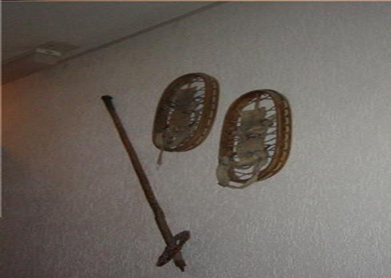
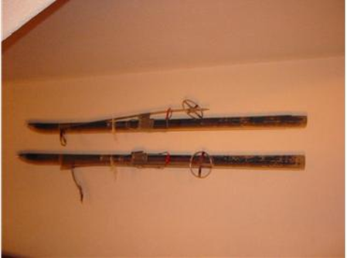
I. 스키의 역사 및 장비
눈이 많이 내리는 산악지방 사람들의 보행, 사냥, 운반 등 교통 수단으로 고안된 것으로 여겨짐
제 1회 전 조선스키선수권 대회 우리나라 최초의 경기

Slide 4
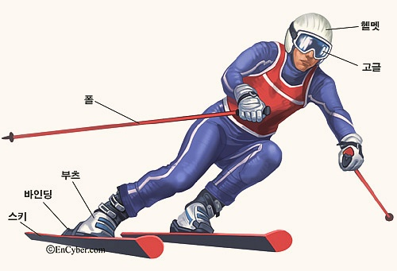
I. 스키의 역사 및 장비

Slide 5
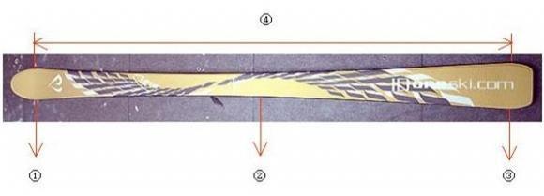
I. 스키의 역사 및 장비
플레이트
대회전스키, 올라운드스키, 회전스키로 나누어짐
탑벤드 : 스키의 앞부분을 명칭
사이드컷(옆들림) : 옆들림이 클수록 회전반경이 짧아짐
테일 : 스키의 뒷부분을 명칭
실제 설면에 쓰이는 에지를 설면 유효엣지라 함
Base 바닥 – 설면과 접촉하는 스키의 가장 아랫부분

Slide 6
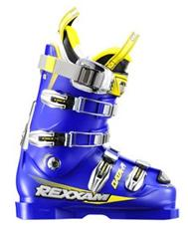
I. 스키의 역사 및 장비
부츠
버클과 바인딩을 통해 몸의 움직임을 스키에 전달하는 역할
보온성, 방수성, 내구성(일반적 기능)
적합성, 견고성, 깊이, 전경각도, 발목의 가동범위, 무릎의 위치결정(기술적 기능)

Slide 7
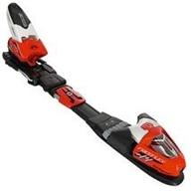
I. 스키의 역사 및 장비
바인딩
부츠와 스키를 연결시키는 장치
재질, 형상, 무게를 합해 균형을 맞춤

Slide 8
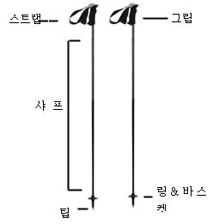
I. 스키의 역사 및 장비
폴
걷거나 올라갈 때 몸을 지탱해주고 활강 시 균형을 잡아줌
팔꿈치부터 손끝이 자연스럽게 수평이 되는 길이가 좋음
폴을 쥘때 팔꿈치의 각도가 90도 인지 확인

Slide 9
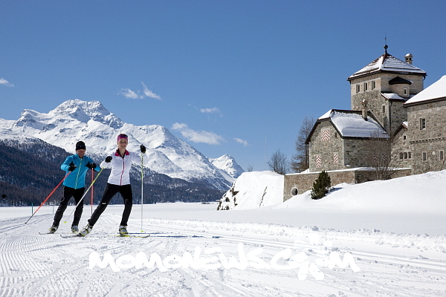
Ⅱ. 스키의 기술
걷기
기본적으로 스키감각을 익힘
내디딘 스키에 체중을 확실히 가하고 미끄러지듯이 앞으로 밀면서 걸어나감

Slide 10
Ⅱ. 스키의 기술
방향바꾸기
리버스 턴(reverse turn)
- 정지 간 에서만 사용하는 동작이 아니라 경사를 오르다가 방향을 바꾸는 데에도 필요함
- 경사진 코스에서 연습할 때 폴 라인에 직각이 되게 옆으로 서서 에지를 강하게 세워
미끄러짐을 방지
- 뒤로 리버스턴을 할 때에는 먼저 한쪽 스키를 뒤로 180°전환하면서 모으는 방법
스타 턴(star turn)
- 스키를 설면에 평행하게 하고 양 폴로 균형을 유지한 다음 스키 앞부분을 돌고자 하는
방향으로 내측 스키부터 조금씩 이동시켜 원하는 방향에 이르면 정지
- 스키 끝부분을 먼저 이동하는 연습도 스키 앞부분의 경우와 같은 요령으로 스키 뒷부분을
돌려는 방향의 반대편의 스키 뒷부분부터 조금씩 이동시키면서 방향을 바꿈
킥 턴(kick turn)
- 스키를 좌·우 약 10cm 정도로 평행하게 벌리고 양 폴을 찍고 선 자세에서 한 쪽 스키를
앞으로 차듯 들어세우며 180도 방향으로 돌려 놓고 동시에 양 폴은 몸 뒤로 평행하게 찍고
방향을 바꾼 스키에 체중을 실은 다음, 남은 한쪽 스키를 약 10cm 정도 들어 180도 방향으
로 돌리며 스키를 평평하게 다시 모아 서는 방법

Slide 11
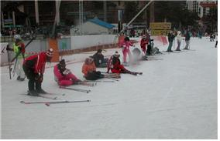
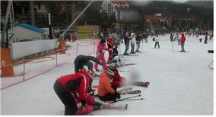
Ⅱ. 스키의 기술
넘어지기와 일어서기
좌, 우 한쪽 엉덩이로 설면에 주저앉듯이 넘어짐
스키는 나란히 해서 경사면에 가능한 직각으로 넘어짐
엉덩이 중심으로 재빨리 무릎을 굽혀 가슴으로 끌어당기고스키를 경사면에 직각이 되도록 나란히 함

Slide 12
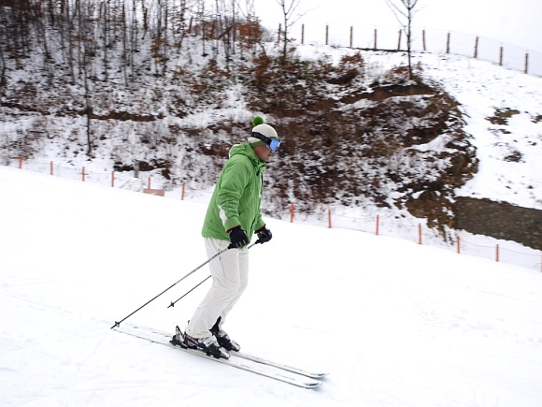
Ⅱ. 스키의 기술
직활강
스키를 평형으로 하고 위에서 아래로 똑바로 미끄러져 내리는 것

Slide 13
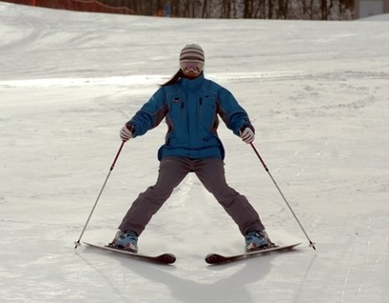
Ⅱ. 스키의 기술
출발과 제동
스키의 모양을 A자형을 유지하며 출발
제동은 더욱 스키의 테일을 크게 벌리고 눈을 밀어내면서 눈의 저항을 강하게 하여 정지함

Slide 14
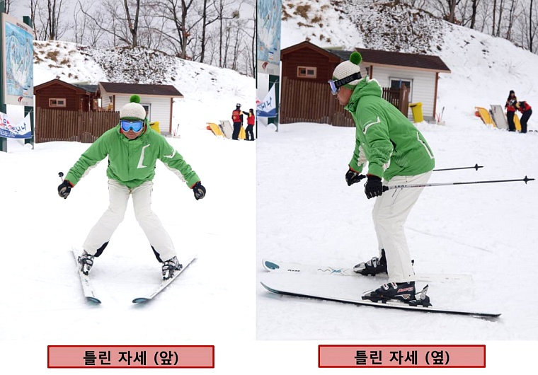
Ⅱ. 스키의 기술
플루크
속도조절과 방향 전환을 위해 사용하는 기술
무릎을 앞으로 구부려 무게중심을 앞으로 두고 양 스키의 안쪽 엣지를 세워 스키의 뒷부분을 벌리는 힘으로 미끄러짐

Slide 15
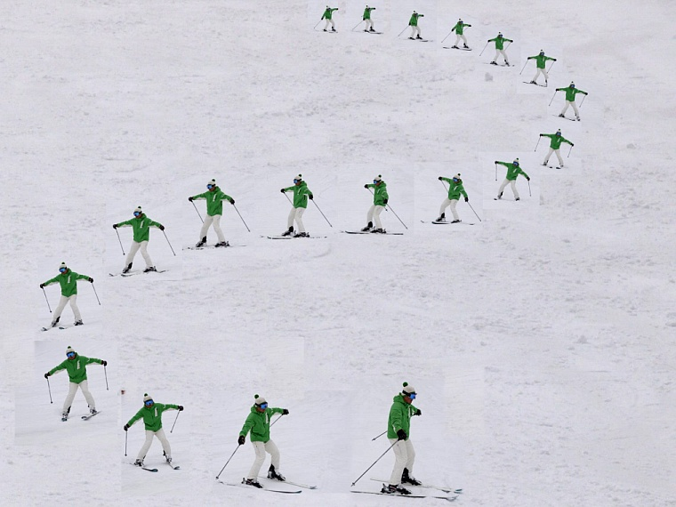
Ⅱ. 스키의 기술
플루크보겐
한쪽 스키에 힘을 많이 가하여 회전하는 기술
오른쪽 무릎을 살짝 구부려 힘을 가하면 왼쪽으로 회전
왼쪽 무릎을 구부리면 오른쪽으로 회전

Slide 16
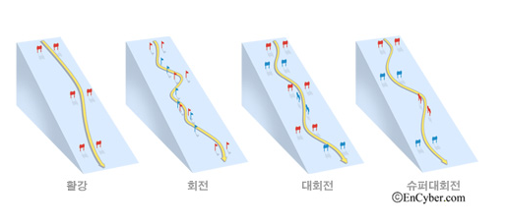
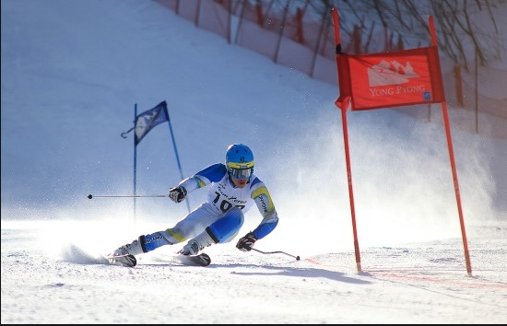
Ⅲ. 스키 경기방법
알파인스키(Alpine Skiing)
활강, 회전, 대회전, 슈퍼대회전, 복합

Slide 17
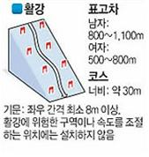
Ⅲ. 스키 경기방법
활강
출발에서 골인까지 활주하는 속도 경기
공기저항을 최소화 시키는 자세와 지형에 따라 감속이 되지 않도록 점프하는 기술이 요구됨

Slide 18
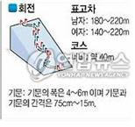
Ⅲ. 스키 경기방법
회전
기문으로 표시한 코스를 지그재그로 회전하여 최단시간에 미끄러져 내려오는 경기
기문의 위치를 바꾸어 2차례 경기를 실시하고 시간을 합산해 순위를 정함
고난도의 기술과 유연성, 순발력이 요구됨

Slide 19
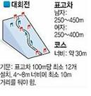
Ⅲ. 스키 경기방법
대회전
회전 기술을 모두 필요로 함
활강경기와 회전경기가 갖는 성격의 중간에 위치
한 번 활주 시간은 1분 30초
단련된 체력과 정신력, 기술 요구

Slide 20
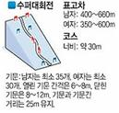
Ⅲ. 스키 경기방법
슈퍼대회전
대회전에 비해 슬로프의 경사가 가파르고 기문사이의 거리도 김
1~2분 정도 소요되며 활강 경기보다 회전이 많은 반면에 거리가 짦음
대회전 경기보다는 사면의 경사가 가파르고 기문수도 적어 스릴 넘치는 경기

Slide 21
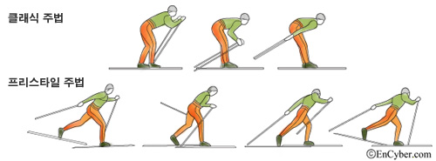
Ⅲ. 스키 경기방법
크로스 컨트리
눈 산이나 들판에서 스키를 신고 정해진 코스를 빨리 완주하는 경기
제 1회 동계올림픽경기대회부터 정식종목 채택
클래식 주법(정해진 주로를 따라 주행)과 프리스타일(스케이팅 주법) 주법이 있음

Slide 22
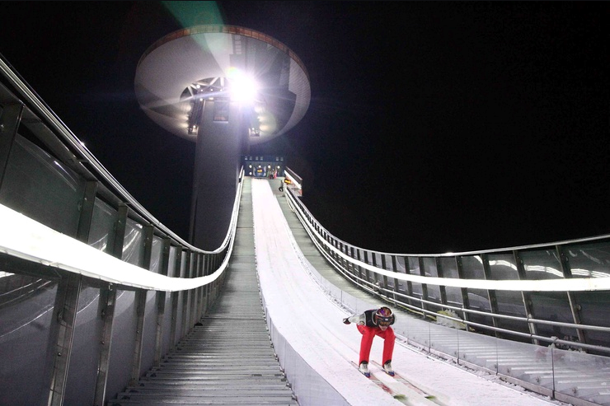
Ⅲ. 스키 경기방법
스키 점프
1924년 제 1회 동계올림픽경기대회에서 정식 채택
제 1회 동계올림픽경기대회부터 정식종목 채택
스키 점프대에서 점프를 한 후 공중에서 최대한의 거리를 주파하는 경기

Slide 23
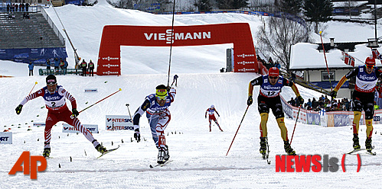
Ⅲ. 스키 경기방법
노르딕 복합(Nordic Skiing)
크로스컨트리와 스키점프를 함께 치르는 경기

Slide 24
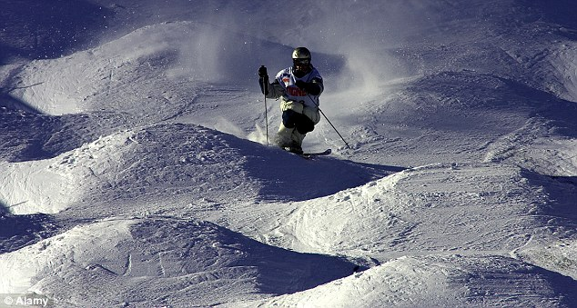
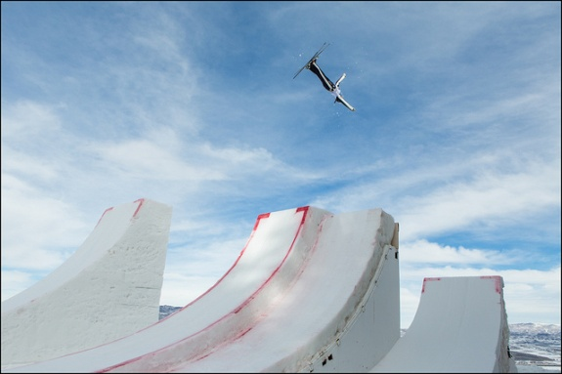
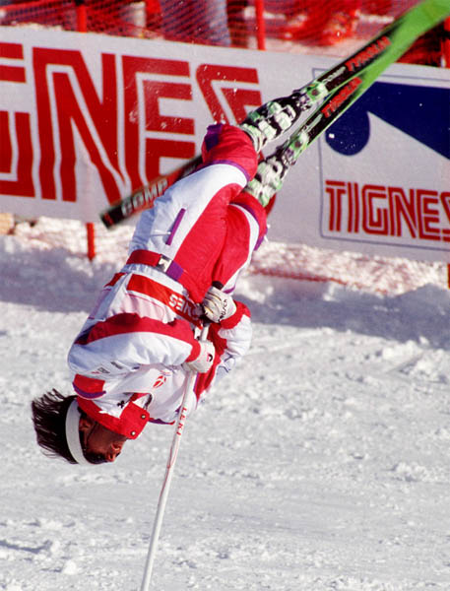
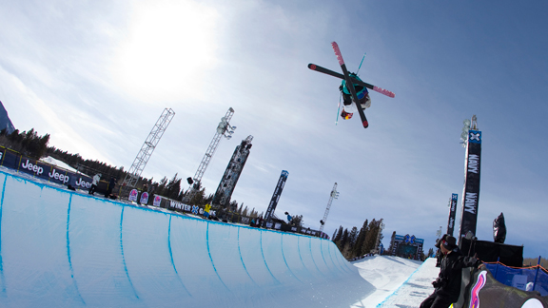
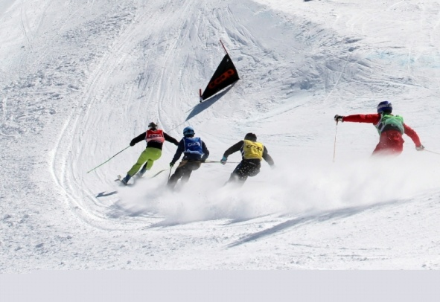
Ⅲ. 스키 경기방법
프리스타일 스키
에어리얼스키, 모굴스키, 발레스키, 하프파이프, 스키크로스

Slide 25
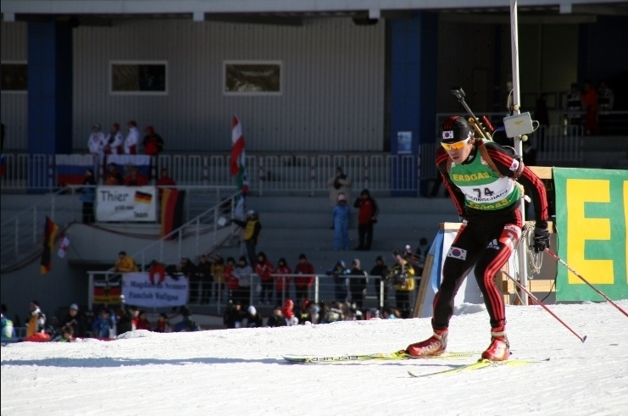
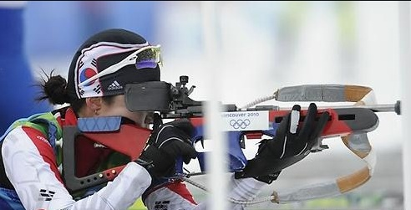
Ⅲ. 스키 경기방법
바이에슬론
출발순서는 스프린트와 개인경기의 결과로 정함
스프린트와 개인경기의 우승자가 추적경기에서 첫 번째 주자로 출발하고 2번째 주자는 첫 번째 주자와의 시간 차이만큼의 시간이 경과된 후에 출발
외에도 집단경기, 개인경기, 스프린트 경기, 계주경기

Slide 26
Thank You !

